Slide 1
Team B
Date. 2025.05.09
지역별 의료기관 현황 수집, 분석 및 시각화
팀장 김정현 | 박주호 | 임현주

Slide 2
Team B
Page 02
목차 구성
1
2
3
프로젝트 개요
프로젝트 팀 구성 및 역할
프로젝트 수행 절차 및 방법
4
5
6
프로젝트 수행 경과
자체 평가 의견
마무리

Slide 3
Team B
Page 03
프로젝트 개요
프로젝트 선정 이유
프로젝트 내용
활용 장비 및 재료
프로젝트 구조
고령화에 따라 지역별 의료기관 분포와 접근성을 분석하여 의료 인프라 격차를 파악하고자 함.
데이터 분석 및 시각화
Python, Pandas, matplotlib, seaborn, Streamlit, folium
지역별 의료기관 분포 및 시각화

Slide 4
Team B
Page 04
프로젝트 팀 구성 및 역할
김정현
임현주
박주호
팀장
팀원
팀원
데이터 수집
전처리
PPT 작성
데이터 수집
모델 시각화
PPT 작성
데이터 수집
Streamlit 구현
PPT 작성

Slide 5
Team B
Page 05
프로젝트 수행 절차 및 방법
 | 4/2 ~ 5/2 | 5/2 ~ 5/9 | 비고
사전 기획 |  |  | 주제 선정
데이터 수집 |  |  | 데이터 선정
데이터 전처리 |  |  | 데이터 정제 및 정규화
결과 도출 |  |  | 결과 시각화
Streamlit |  |  | Streamlit 구현
발표 자료 작성 |  |  | PPT 작성

Slide 6
Team B
Page 06
프로젝트 수행 경과
데이터 수집
데이터 전처리
탐색적 데이터 분석 (EDA)
보건의료빅데이터개방시스템 공공데이터
Pandas로 결측치, 이상치 처리
지리 정보 정리
의료기관 종류 별 분포
시각화 설계
지도 시각화 추가
Streamlit 앱 개발
지역별 의료기관 분포 및 지도 기반 시각화 설계
의료기관 분포 지도 시각화
커스텀 마커, 히트맵 등 추가
사용자 입력 기반 필터링, 실시간 분석

Slide 7
Team B
Page 07
프로젝트 수행 경과
데이터 수집
출처: 보건의료빅데이터개방시스템 공공데이터 (https://opendata.hira.or.kr/home.do)
샘플 수: 78,775개
분석 목적: 지역별 의료기관 현황 수집, 분석 및 시각화
import pandas as pd
df = pd.read_csv("Hospital Data Status.csv", encoding='utf-8')

Slide 8
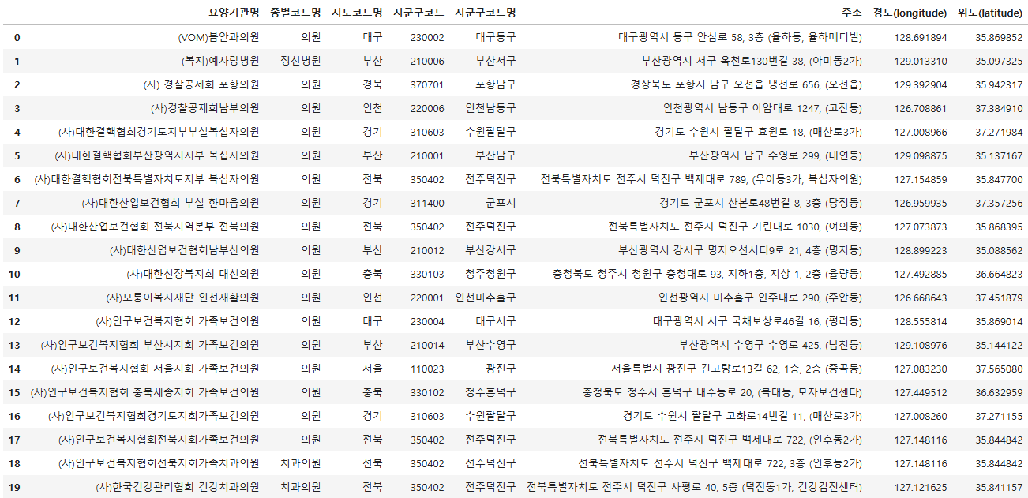
Team B
Page 08
프로젝트 수행 경과
데이터 전처리
결측치 여부 확인 df.isnull().sum()
필요한 컬럼만 선택 columns_to_use = ["요양기관명", "종별코드명", "시도코드명", "시군구코드", "시군구코드명", "주소", "좌표(X)", "좌표(Y)"] df = df[columns_to_use] df = df.rename(columns={ "좌표(X)": "경도(longitude)", "좌표(Y)": "위도(latitude)"})
데이터 전처리 df = df.dropna()

Slide 9
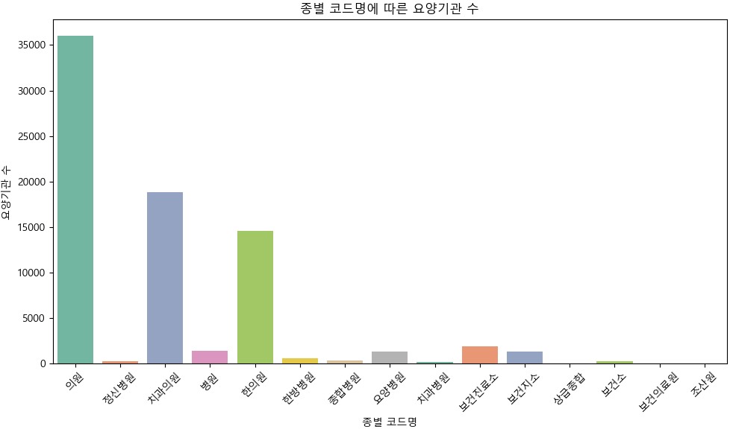
Team B
Page 09
프로젝트 수행 경과
탐색적 데이터 분석 (EDA)
종별 코드명에 따른 요양기관 수 plt.figure(figsize=(10, 6)) sns.countplot(data=df, x='종별코드명', hue='종별코드명', palette='Set2', legend=False) plt.title('종별 코드명에 따른 요양기관 수’) plt.xlabel('종별 코드명’) plt.ylabel('요양기관 수’) plt.xticks(rotation=45) plt.tight_layout() plt.show()

Slide 10
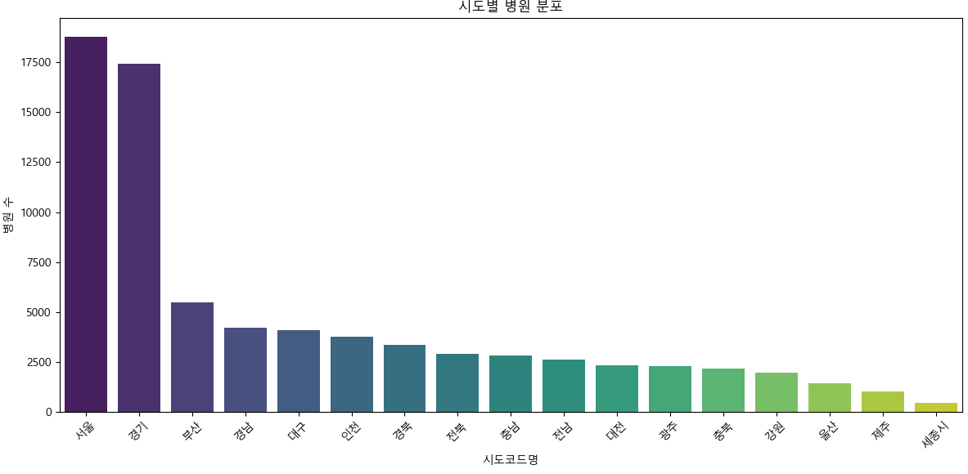
Team B
Page 10
프로젝트 수행 경과
탐색적 데이터 분석 (EDA)
시도별 요양기관 수 plt.figure(figsize=(12, 6)) sns.barplot(x=region_counts.index, y=region_counts.values, palette='viridis’) plt.title('시도별 병원 분포’) plt.xlabel('시도코드명’) plt.ylabel('병원 수’) plt.xticks(rotation=45) plt.tight_layout() plt.show()

Slide 11
Team B
Page 11
프로젝트 수행 경과
시각화 설계
지역(시도코드명)별 병원 수 집계 region_counts = df['시도코드명'].value_counts().sort_values(ascending=False) print(region_counts) df['시도코드명'].hist(figsize=(10, 5), color='skyblue’)
히스토그램 plt.title('시도별 병원 수 (히스토그램 스타일)’) plt.xlabel('시도코드명’) plt.ylabel('빈도’) plt.xticks(rotation=45) plt.tight_layout() plt.show()

Slide 12
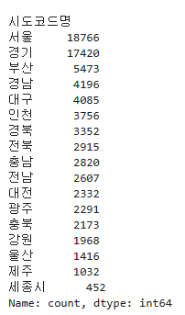
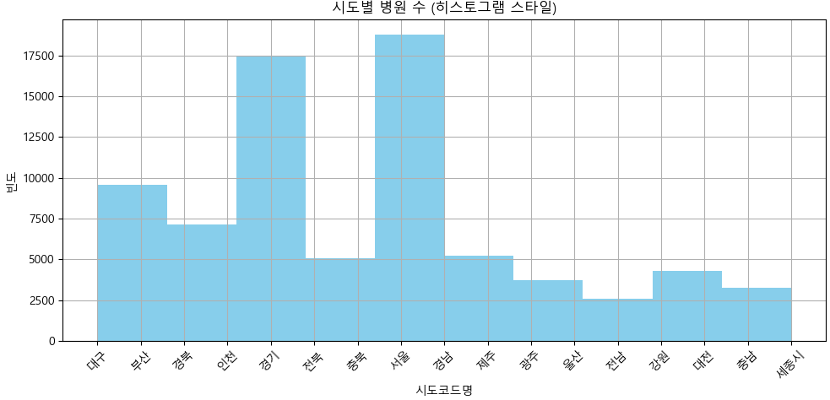
Team B
Page 12
프로젝트 수행 경과
시각화 설계
지역(시도코드명)별 병원 수 집계 결과
히스토그램

Slide 13
Team B
Page 13
프로젝트 수행 경과
지도 시각화 추가
라이브러리 임포트 import folium from folium.plugins import MarkerCluster import pandas as pd
지도 중심 m = folium.Map(location=[35.151604, 129.11713], zoom_start=15)
마커 클러스터 생성 marker_cluster = MarkerCluster().add_to(m)
병원 데이터 반복하여 마커 추가 for _, row in df.iterrows(): lat = row["위도(latitude)"] lon = row["경도(longitude)"] name = row["요양기관명"] address = row["주소"] if pd.notna(lat) and pd.notna(lon): popup_html = f""" <div style='white-space: nowrap;'> <strong>{name}</strong>&nbsp;&nbsp;<br>&nbsp;&nb sp;{address}</div> """ folium.Marker(location=[lat, lon], popup=popup_html).add_to(marker_cluster)

Slide 14
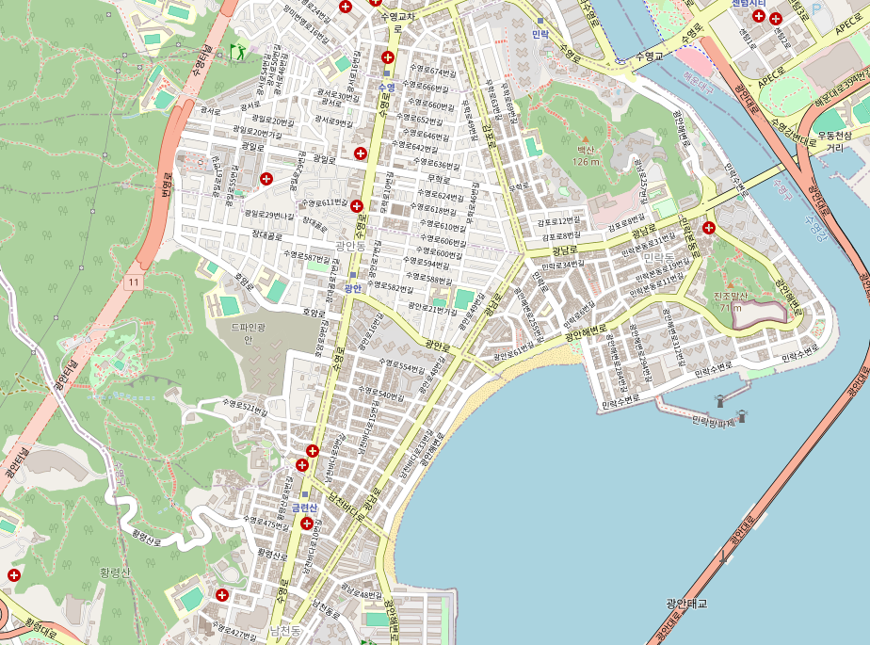
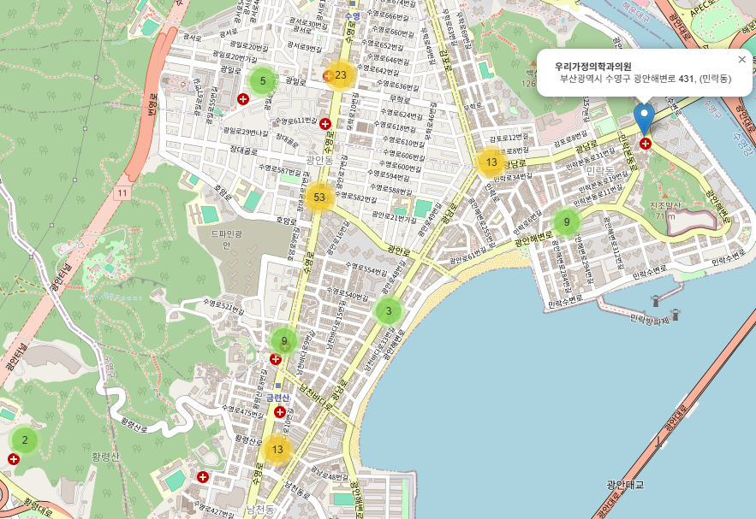
Team B
Page 14
프로젝트 수행 경과
지도 시각화 추가
광안리 중심 지도 생성
병원 데이터 마커 추가

Slide 15
Team B
Page 15
프로젝트 수행 경과
지도 시각화 추가
총 병원 수 표시 total = len(df) hospital_count_html = f""“ <div style='position:fixed; top:20px; right:20px; z- index:9999; font-weight:bold; color:white; background- color:darkblue; padding:10px; border-radius:8px; box-shadow: 2px 2px 5px gray'> 총 {total}개의 병원 표시됨 </div>"""
지도 저장 m.get_root().html.add_child(folium.Element(hospital_count_html)) m.save("hospital_map.html")

Slide 16
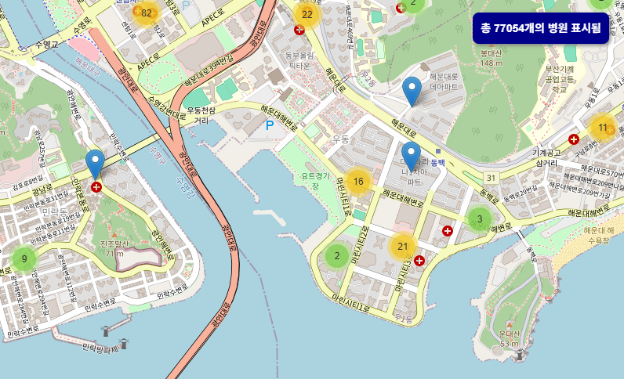
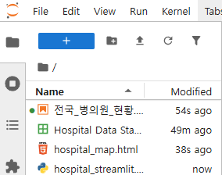
Team B
Page 16
프로젝트 수행 경과
지도 시각화 추가
우측 상단 총 병원 수 표시
HTML 지도 저장

Slide 17
Team B
Page 17
프로젝트 수행 경과
Streamlit 앱 개발

Slide 18
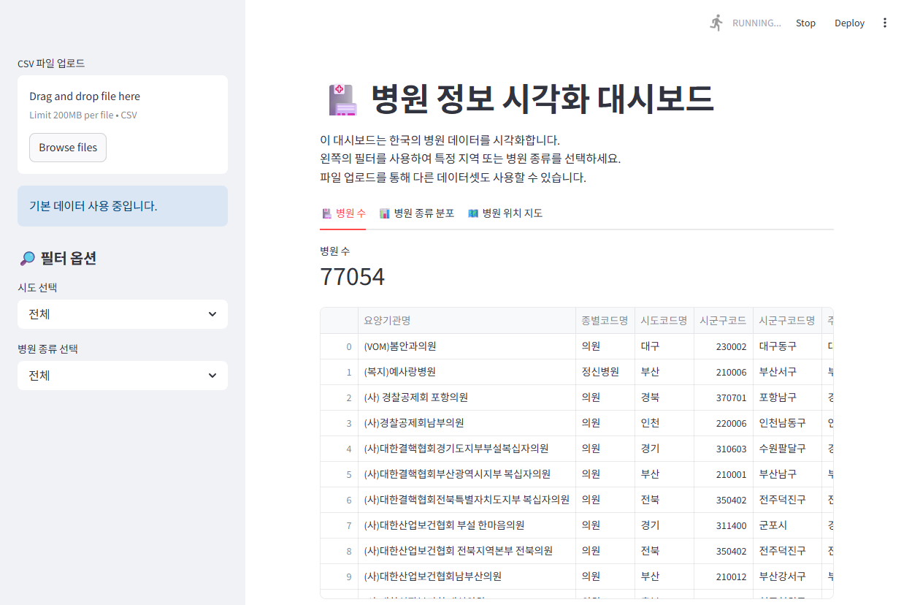
Team B
Page 18
Streamlit 앱 개발 (전체 시각화)

Slide 19
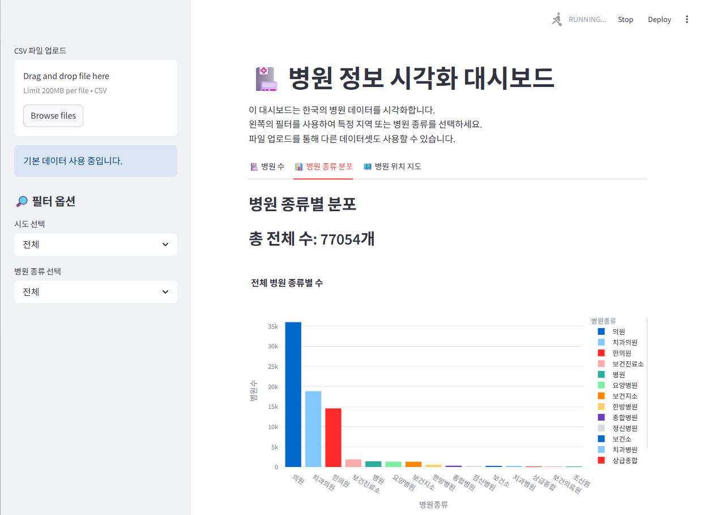
Team B
Page 19
Streamlit 앱 개발 (전체 시각화)

Slide 20
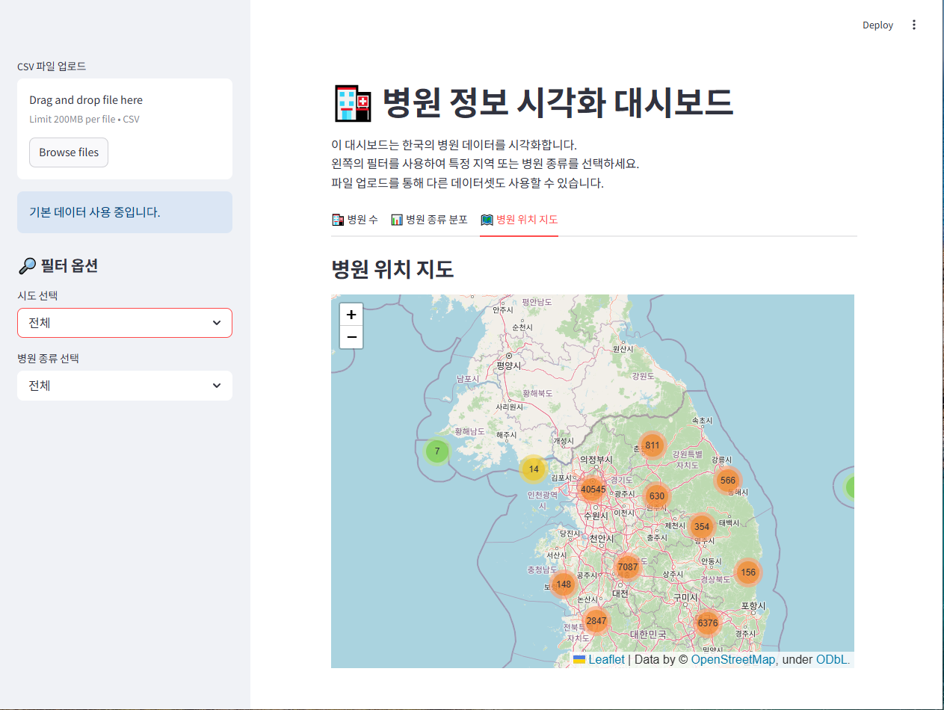

Team B
Page 20
Streamlit 앱 개발 (전체 시각화)

Slide 21
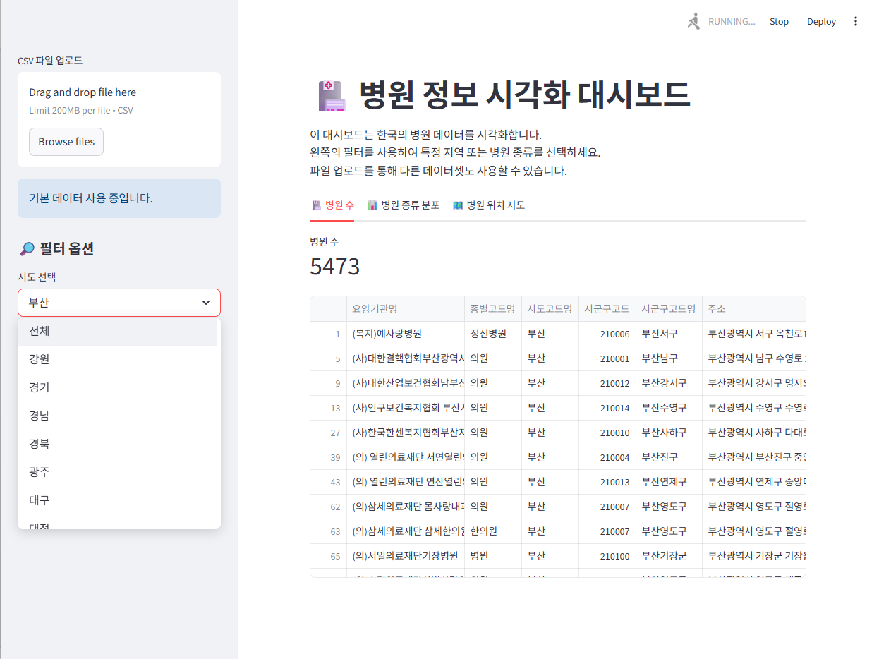
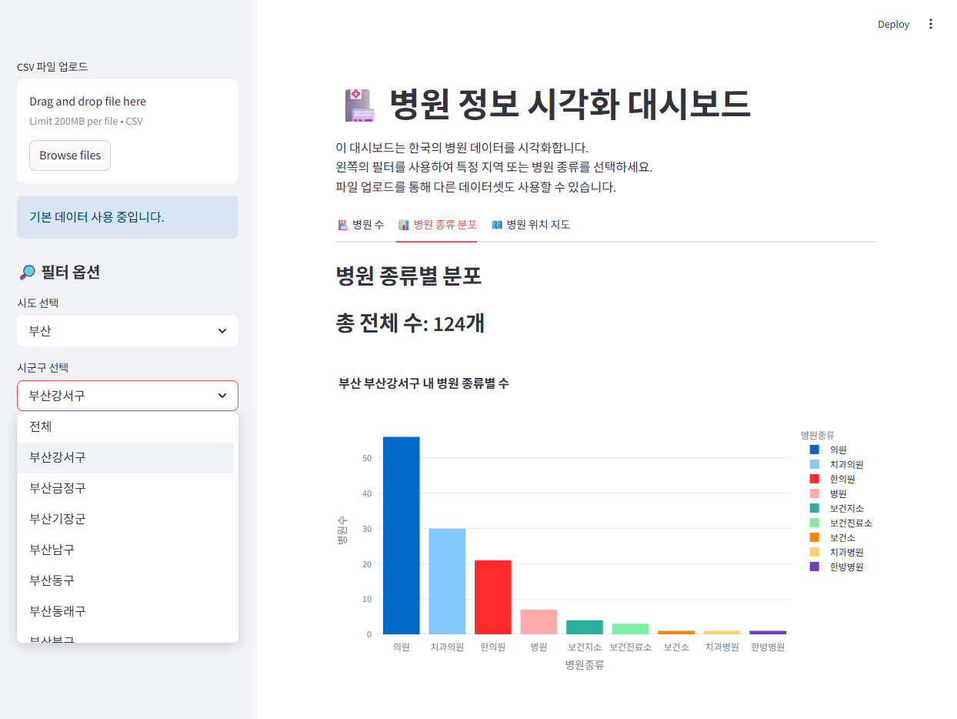
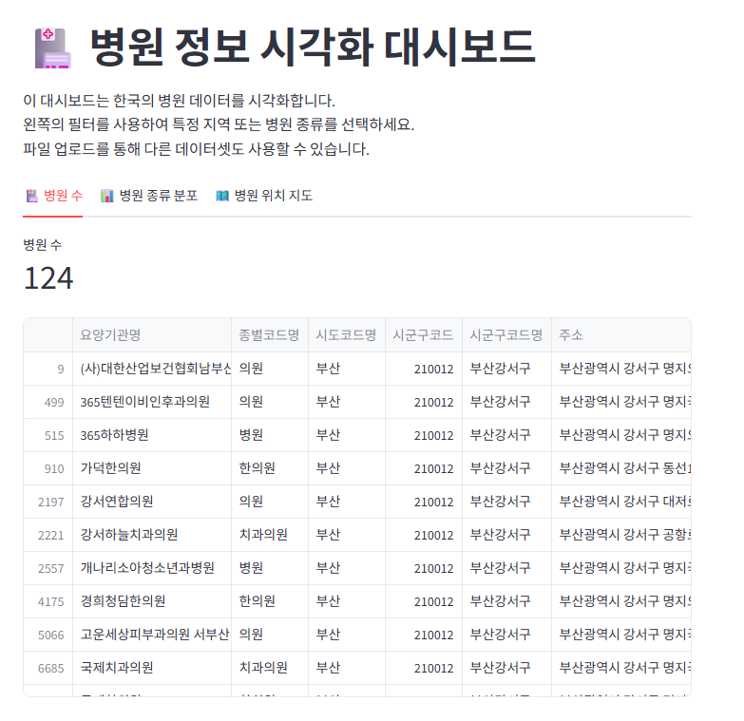
Team B
Page 21
Streamlit 앱 개발 (시도 선택 후 시각화)
선택한 시(도)에 따라 해당 구를 선택

Slide 22
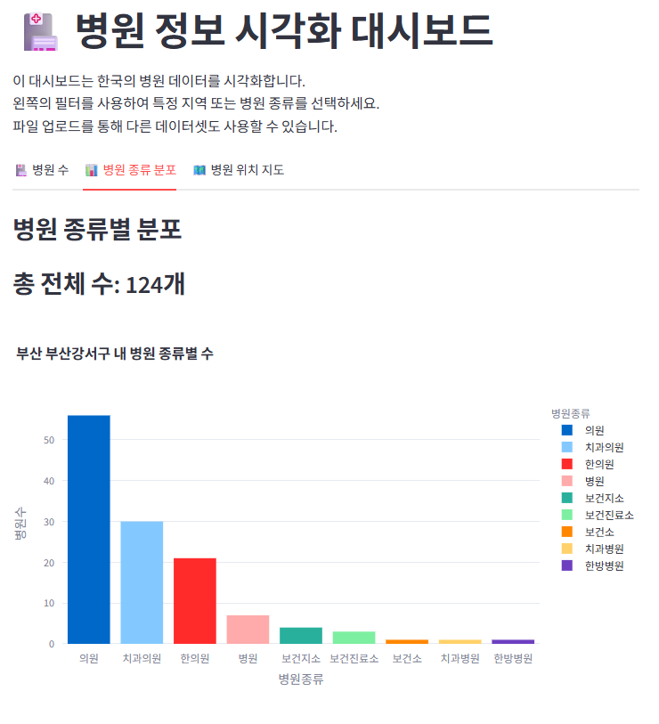
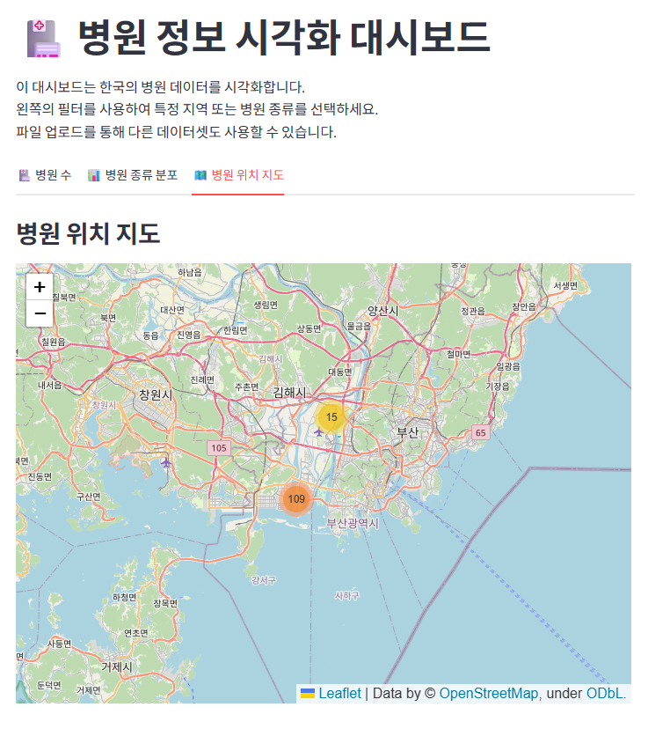
Team B
Page 22
Streamlit 앱 개발 (시도 선택 후 시각화)

Slide 23
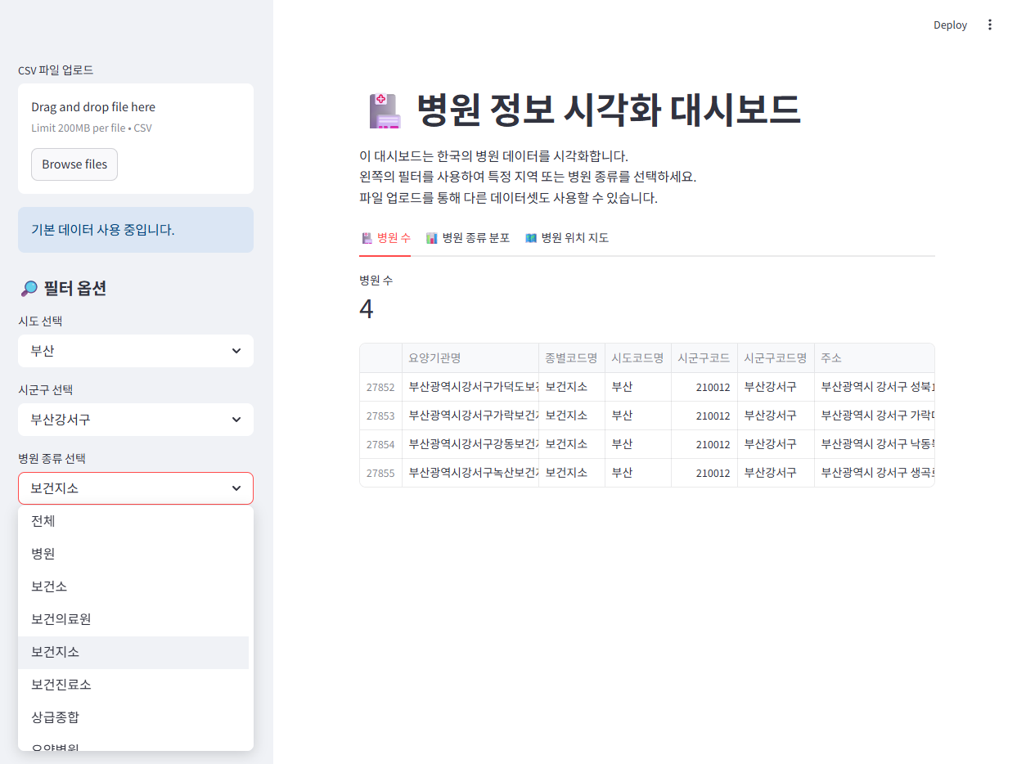
Team B
Page 23
Streamlit 앱 개발 (시도 선택 후 시각화)

Slide 24
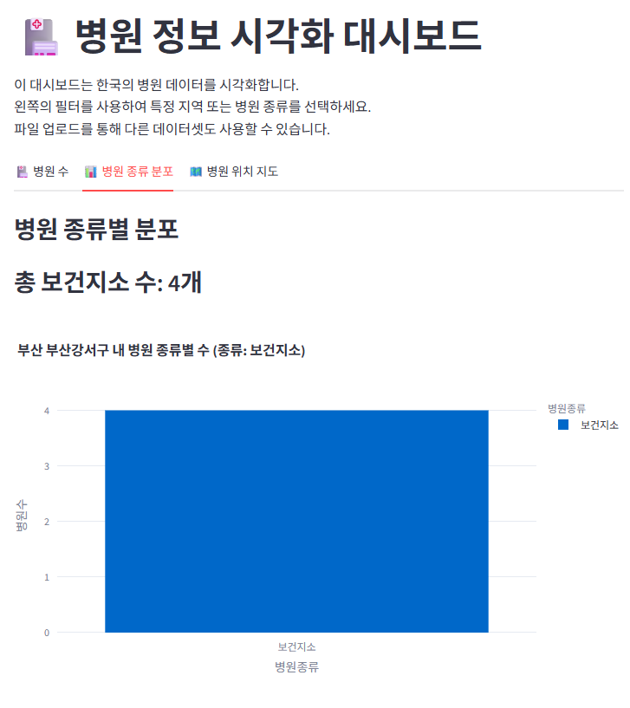
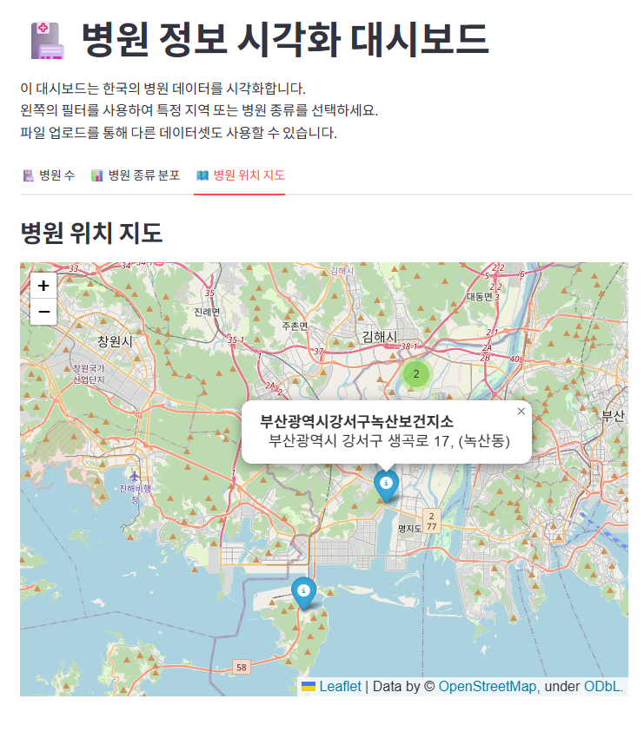
Team B
Page 24
Streamlit 앱 개발 (시도 선택 후 시각화)

Slide 25
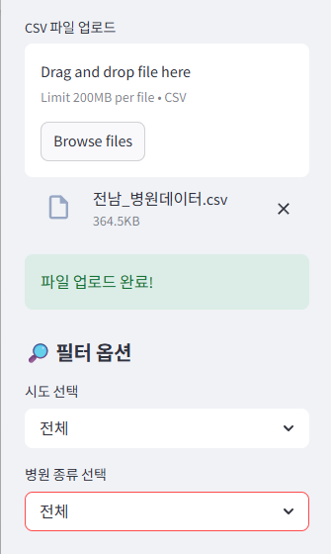
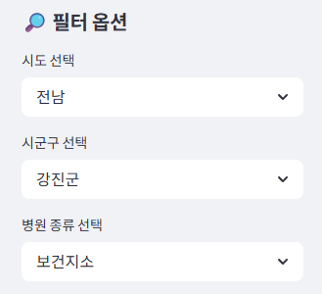
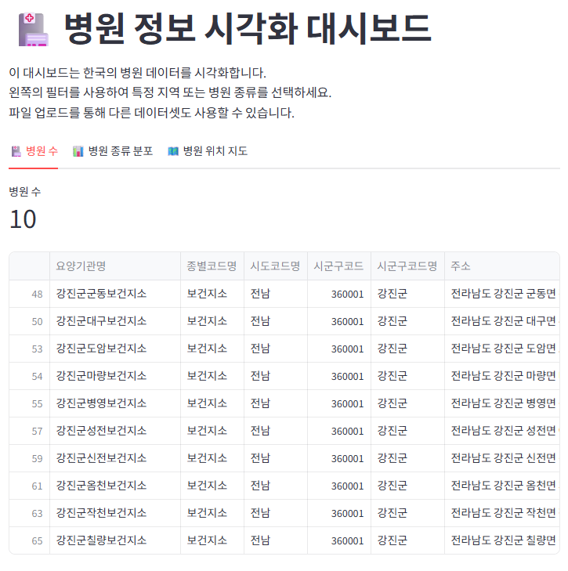
Team B
Page 25
Streamlit 앱 개발 (업로드 된 파일 시각화)
파일 업로드한 시(도)에 따라 해당 시군구를 선택

Slide 26

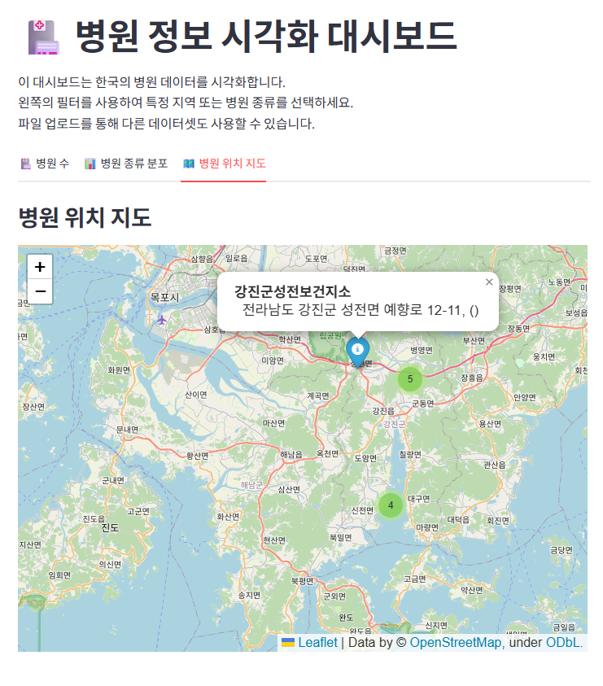
Team B
Page 26
Streamlit 앱 개발 (업로드 된 파일 시각화)

Slide 27
Team B
Page 27
프로젝트 수행 경과
Streamlit 앱 시연

Slide 28
Team B
Page 28
프로젝트 수행 경과
인사이트 요약
1
2
병원 수가 가장 많은 지역
병원 수가 가장 적은 지역
서울과 경기도는 예상대로 병원 수가 가장 많았으며, 그 외 지역 중에서는 부산이 가장 많은 것으로 나타났음.
부산은 다양한 종류의 병원이 고르게 분포되어 있어 의료 인프라가 지역 내에서 우수한 편임을 확인할 수 있음.
세종특별자치시는 전체 지역 중 병원 수가 가장 적었으며, 주로 의원이나 보건소 중심으로 병원이 구성되어 있다는 점이 확인할 수 있음.

Slide 29
Team B
Page 29
자체 평가 의견
1
2
사용자 위치 기반 거리 측정
진료과목별 분포도
현재는 병원 위치만 제공하고 있으나, 사용자 위치를 기반으로 원하는 진료과목을 선택하면 가까운 병원의 위치 정보를 제공하고자 함.
병원 종류 중심의 분포에서 진료과목별로 세분화해 보다 다양한 정보를 제공하고자 함.

Slide 30
Team B
Page 30
Q & A

Slide 31
Team B
Date. 2025.05.09
THANK YOU
감사합니다

